Slide 1




MAPEO DE PARTES INTERESADAS
LIENZO
Traducido del inglés al español - www.onlinedoctranslator.com
Este recurso ayudará a su equipo a identificar y seleccionar a las partes interesadas en el equipo de coproducción. Este lienzo se puede utilizarcolaborativamente, por ejemplo, durante una lluvia de ideas o un grupo focal, para reflexionar sobre los diferentes tipos de partes interesadas que deberían participar en el proceso de coproducción para representar a los diferentes grupos objetivo.
INSPIRADO POR
CC BY-SA 4.0
“Gestión de los interesados" porColegio Imperial de Londres

Slide 2
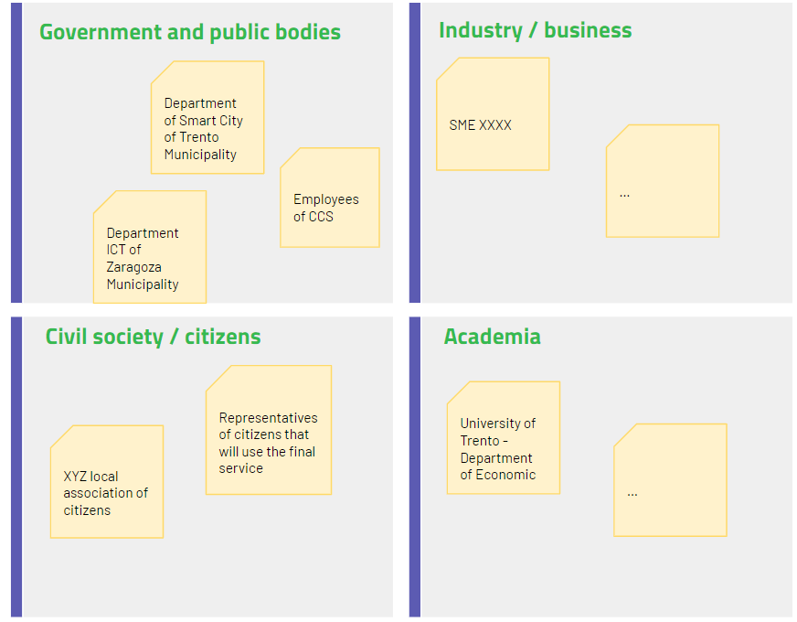
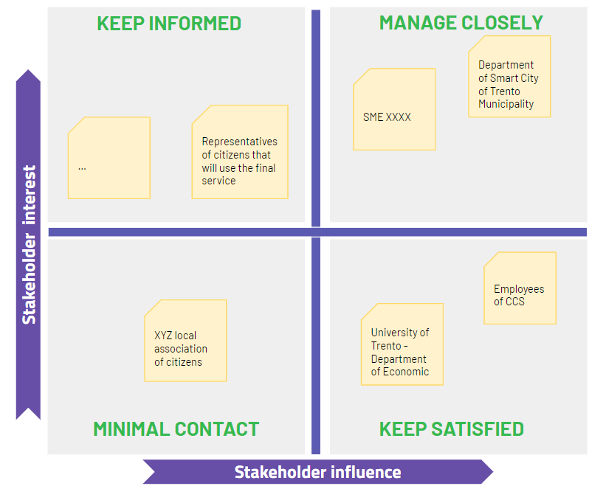
INSTRUCCIONES
Puede usar los dos lienzos siguientes para refinar su comprensión sobre los grupos de partes interesadas que participarán en el proceso de coproducción y analizar su nivel e interés para participar de acuerdo con la matriz de interés-poder.
Puede utilizar estos lienzos durante unalluvia de ideaso un grupo de enfoque.
1
Identificar el tipo de partes interesadas que deberían participar en el diseño conjunto y la entrega conjunta del servicio
Identificar todos los stakeholders, tanto internos como externos a una organización, tanto públicos como privados y ubicarlos en el mapa.
No te olvides de razonar sobre elbeneficiariosy usuarios finalesdel servicio y cómo podrían estar involucrados en el diseño conjunto y la entrega conjunta del servicio.
Use este lienzo para identificar las diferentes partes interesadas que desea involucrar de acuerdo con los diferentes grupos objetivo
2
Analizar a las partes interesadas Influencia e interés
Las partes interesadas podrían desempeñar un papel diferente en la co-producciónproceso, pueden tener diferentes niveles de interés y poder.
Una herramienta común de gestión de partes interesadas es la tabla de análisis de partes interesadas. Esto implica ubicar a las partes interesadas en un gráfico en términos de susinfluencia sobre el proyectoy ellosinterés en el proyecto.
A continuación, puede identificar qué tipo de acción debe tomar con ellos

Slide 3
1 | Mapear grupos de partes interesadas
Gobierno y organismos públicos
Industria / negocio
Sociedad civil / ciudadanos
academia
Partir de estas preguntas
¿Quién participaría en la definición del servicio?
¿Quién utilizará el servicio que queremos desarrollar?
¿Quién prestaría el servicio?
¿Quién se verá afectado por el servicio?
…..
PYME XXXX
Departamento de Ciudad Inteligente del Municipio de Trento
…
Empleados de CCS
Departamento TIC del Ayuntamiento de Zaragoza
¿Cómo usar este lienzo?
Puede editar el lienzo que puede encontrar en esta página, imprimir el lienzo en blanco en la página siguiente o usar una herramienta en línea como:
Jamboard de Google
Miró
Mural
Representantes de los ciudadanos que utilizarán el servicio final
Universidad de Trento - Departamento de Economía
Asociación local de ciudadanos XYZ
…

Slide 4
1 | Mapear grupos de partes interesadas - lienzo imprimible
Gobierno y organismos públicos
Industria / negocio
Sociedad civil / ciudadanos
academia

Slide 5
2 | Matriz de influencia-interés
MANTENERSE INFORMADO
ADMINISTRAR DE CERCA
Para completar el mapa, intente comprender los problemas desde la perspectiva de sus partes interesadas:
¿Qué es lo que realmente cuenta para ellos?
¿Cuáles son sus principales preocupaciones?
¿Cuáles son sus preocupaciones?
¿Cuáles son sus aspiraciones?
¿Qué quieren o necesitan?
¿Cómo miden el éxito?
¿Cuál es su actitud pública? ¿Cómo se presentan? ¿Cómo se comportan con los demás?
Alta influencia, menos interesado:Proporcione suficiente información a estas partes interesadas para garantizar que estén actualizados pero no abrumados con datos.
Alta influencia, muy interesado:
Estas son las partes interesadas con las que debe involucrar y hacer los mayores esfuerzos.
Interés de las partes interesadas
¿Cómo usar este lienzo?
Baja influencia, menos interesado: Proporcione a estas partes interesadas una comunicación mínima.
Baja influencia, muy interesado:Mantenga a estas partes interesadas adecuadamente informadas, hable con ellas para asegurarse de que no surjan problemas importantes.
Puede editar el lienzo que puede encontrar en esta página, imprimir el lienzo en blanco en la página siguiente o usar una herramienta en línea como:
Jamboard de Google
Miró
Mural
CONTACTO MÍNIMO
MANTENER SATISFECHO
Influencia de las partes interesadas

Slide 6
2 | Matriz de influencia-interés- lienzo imprimible
MANTENERSE INFORMADO
ADMINISTRAR DE CERCA
Interés de las partes interesadas
CONTACTO MÍNIMO
MANTENER SATISFECHO
Influencia de las partes interesadas

Slide 7
Referencias y enlaces útiles
"Gestión de los interesados"(PDF). Colegio Imperial de Londres. 21 de junio de 2017. Consultado el 6 de julio de 2018.
"Plan de Gestión de Grupos de Interés"(PDF). Oficina de Comercio del Gobierno. 2006. Archivado desdeel original(PDF) el 20 de junio de 2008. Consultado el 6 de julio de 2018.
Babou, S. (12 de marzo de 2008)."¿Qué es el análisis de las partes interesadas?".La cabaña de gestión de proyectos. Choza de la tarde. Archivado desdeel originalel 22 de febrero de 2015. Consultado el 6 de julio de 2018.

Slide 8
Este documento, elaborado por elENLACEproyecto europeo, está licenciado bajo una licencia Creative Commons Attribution-ShareAlike 4.0 International (CC BY-SA 4.0).
Este documento remezcla y se basa en el material de "Gestión de los interesadospor Imperial College London. 21 de junio de 2017. Consultado el 4 de febrero de 2022.

